Slide 1


Ing. Pavel Černý
SITEL, spol. s r.o.
ISP Futuretec 2021
19.08.2021
OREA Resort Devět Skal Vysočina
Problematika výstavby vnitřních rozvodů
v bytových domech.

Slide 2

Možnosti výstavby v bytových domech
Nově budované bytové domy
  Fyzická infrastruktura dle zákona č. 194 z roku 2017
Stávající bytové domy bez vnitřní instalace
  Doporučení – výstavba sítě s možností využití více operátory
Stávající bytové domy s již instalovanou vnitřní sítí
  Dohoda s majitelem sítě o sdílení fyzické vrstvy (optického vlákna)
  Dohoda s majitelem sítě o sdílení „bitstreamu“
SITEL, spol. s r.o.

Slide 3
Fyzická infrastruktura uvnitř budovy
Fyzickou infrastrukturou uvnitř budovy je fyzická infrastruktura vhodná k umístění kabelových nebo bezdrátových přístupových sítí uvnitř budovy, pokud jsou tyto přístupové sítě způsobilé poskytovat služby elektronických komunikací a propojovat přístupový bod budovy s koncovým bodem sítě v prostorách koncového uživatele
Přístupovým bodem budovy je fyzický bod, jehož prostřednictvím je umožněno více operátorům současné připojení k fyzické infrastruktuře uvnitř budovy, připravené pro poskytování služby elektronických komunikací o rychlosti nejméně 30 Mbit/s
SITEL, spol. s r.o.
ZDROJ:
ZÁKON č. 194 ze dne 31. května 2017 o opatřeních ke snížení nákladů na zavádění vysokorychlostních sítí elektronických komunikací a o změně některých souvisejících zákonů

Slide 4
Fyzická infrastruktura uvnitř budovy
Oprávněná osoba má právo ukončit svou vysokorychlostní síť elektronických komunikací v prostorách koncového uživatele, pokud infrastruktura uvnitř budovy umožňující připojení o rychlosti nejméně 30 Mbit/s neexistuje a pokud s tím koncový uživatel souhlasí.
Pokud je při zavádění nové vysokorychlostní sítě elektronických komunikací uvnitř budovy vybudování nové fyzické infrastruktury technicky nemožné nebo ekonomicky neefektivní, má oprávněná osoba právo na přístup ke kterékoli stávající fyzické infrastruktuře uvnitř budovy nebo k přístupovému bodu budovy.
SITEL, spol. s r.o.
ZDROJ:
ZÁKON č. 194 ze dne 31. května 2017 o opatřeních ke snížení nákladů na zavádění vysokorychlostních sítí elektronických komunikací a o změně některých souvisejících zákonů

Slide 5
Fyzická infrastruktura uvnitř budovy
Budovy určené pro bydlení, obchod nebo budovy občanského vybavení musí být vybaveny fyzickou infrastrukturou uvnitř budovy připravenou pro zavedení vysokorychlostní sítě elektronických komunikací až do koncového bodu sítě v prostorách koncového uživatele a musí být vybaveny přístupovým bodem budovy.
Požadavek na vybavení budovy fyzickou infrastrukturou uvnitř budovy podle odstavce 1 platí obdobně pro významné renovace budovy a pro víceúčelové budovy, u kterých je více než polovina jejich podlahové plochy užívána k účelům uvedeným v příslušném odstavci
SITEL, spol. s r.o.
ZDROJ:
ZÁKON č. 194 ze dne 31. května 2017 o opatřeních ke snížení nákladů na zavádění vysokorychlostních sítí elektronických komunikací a o změně některých souvisejících zákonů

Slide 6
Fyzická infrastruktura uvnitř budovy
Prvek fyzické infrastruktury se sám nemůže stát aktivním prvkem sítě. Příkladem fyzické infrastruktury sítě elektronických komunikací je potrubí, stožár, kabelovod, kolektor, rozvodná skříň. Požadavek na vybavení budovy fyzickou infrastrukturou uvnitř budovy podle odstavce 1 platí obdobně pro významné renovace budovy a pro víceúčelové budovy, u kterých je více než polovina jejich podlahové plochy užívána k účelům uvedeným v příslušném odstavci.
Majitel fyzické infrastruktury není povinen sdílet fyzickou infrastrukturu zdarma.
Omezená kapacita fyzické infrastruktury (např. mikrotrubička do bytu).
Moderní fyzická infrastruktura v budově má být připravena pro snadnou instalaci a případnou výměnu (modernizaci) přenosových technologií, včetně optických vláken a bezdrátových sítí 5G.
SITEL, spol. s r.o.

Slide 7
Fyzická infrastruktury dle schválené TNI k ČSN 34 2300
Anténní vstup do budovy
Trasy Přístupový bod – koncový bod
SITEL, spol. s r.o.
Přístupový bod
Kabelový vstup do budovy
Trasa napájení Odběrné místo – přístupový bod

Slide 8
Výstavba nových optických rozvodů
SDÍLENÍ OPTICKÝCH VLÁKEN
Doporučení – rozvody s možností sdílení (jeden vlastník rozvodů – více poskytovatelů služeb).
Sdílení může být
  Zdarma (typicky vlastník rozvodů je i majitel bytového domu)
  Za úhradu (typicky vlastník a jiný operátor)
Pro sdílení od přístupového bodu k zákazníkům síť typu P2P (bez splitterů na patře)
Doporučení - minimálně 2 vlákna do jedné domácnosti
SITEL, spol. s r.o.

Slide 9
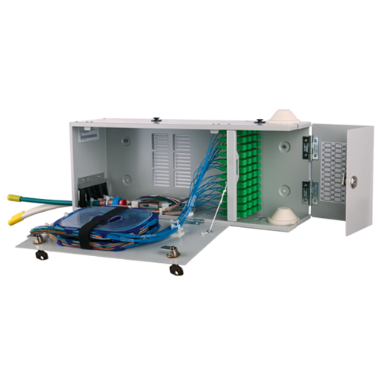
Připojení operátorů k vnitřním rozvodům
Přístupový bod v domě
Přístupový bod v areálu
Připojení v centru vlastníka rozvodů (např. sloupek na sídlišti, ústředna pro určitou oblast…)
SITEL, spol. s r.o.

Slide 10
Stávající rozvody v bytových domech
Kdo je majitel? Kdo provozuje a udržuje?
Možnosti sdílení
  Optického vlákna
  Jiné přenosové médium
    Je-li technicky vhodné a možné použití mediakonverorů, v některých případech prakticky nemožné
  Bitstream
  Záleží na obchodní dohodě mezi operátory. Není povinnost sdílení.
SITEL, spol. s r.o.

Slide 11
SITEL, spol. s r.o.
Děkuji za pozornost
Ing. Pavel Černý
Tel.: + 420 267 198 230
E-mail: pcerny@sitel.cz
www.sitel.cz
www.vnictp.cz
©191017

